Slide 1
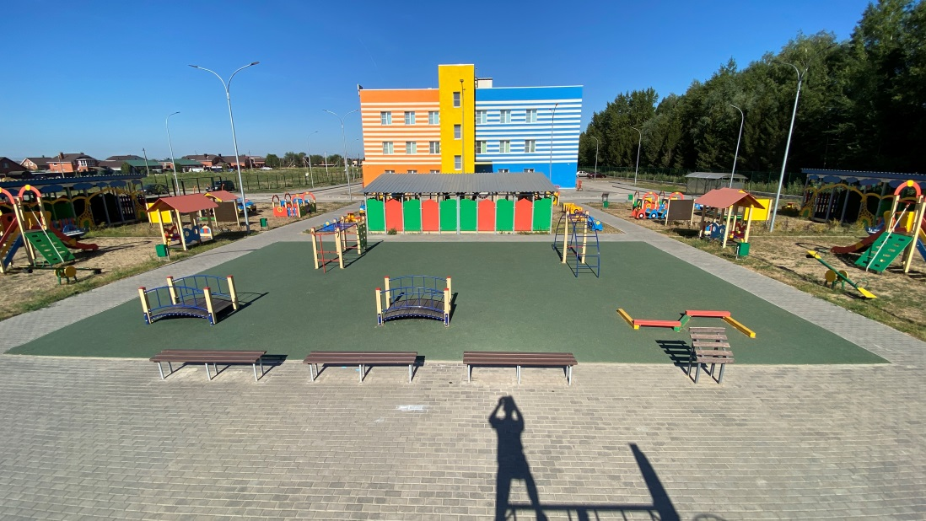
государственное бюджетное общеобразовательное учреждение Самарской области
средняя общеобразовательная школа с. Красный Яр
муниципального района Красноярский Самарской области
Структурное подразделение «Детский сад «Яркий»»
ПРЕЗЕНТАЦИЯ развивающей предметно - пространственной среды ДОО: по направлению деятельности «Физическое развитие». Структурное подразделение «Детский сад «Яркий»»
Составитель: инструктор по физической культуре Шабернев А.В.
Notes:
Развивающая предметно-пространственная среда обеспечивает максимальную реализацию образовательного потенциала пространства физкультурного зала и спортивного участка, материалов, оборудования и инвентаря для развития детей дошкольного возраста в соответствии с особенностями каждого возрастного этапа, охраны и укрепления их здоровья, учета особенностей и коррекции недостатков их развития.

Slide 2
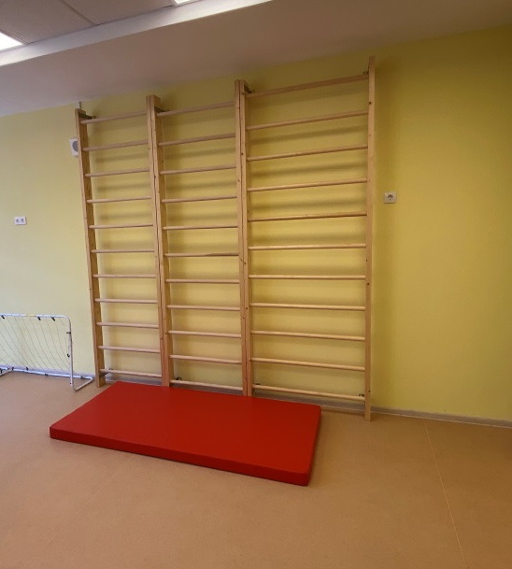
Физкультурный зал
Notes:
Развивающая предметно-пространственная среда физкультурного зала:
Содержательно-насыщенная, развивающая;
Трансформируемая;
Полифункциональная;
Вариативная; Доступная;
Безопасная; Дидактическая;
Здоровьесберегающая;
Эстетически-привлекательная.

Slide 3
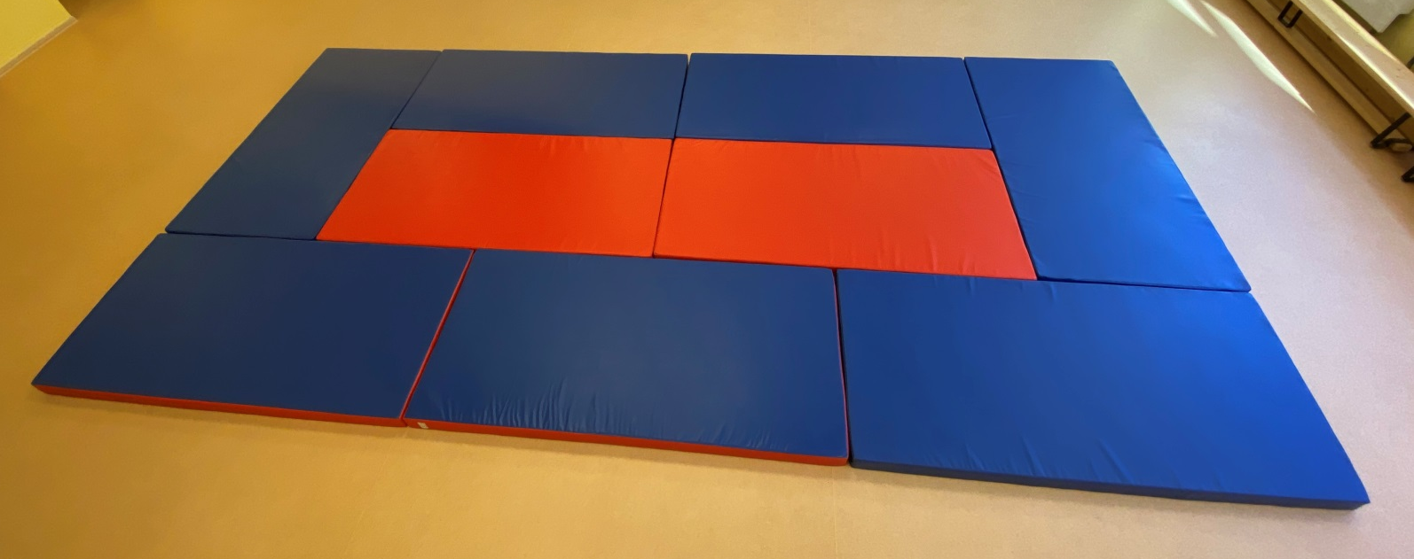
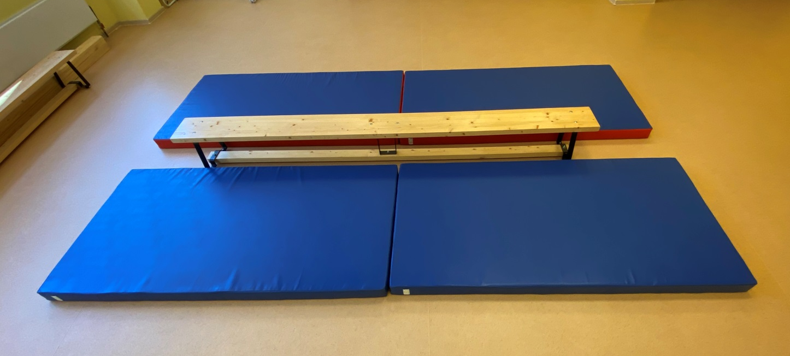
Физкультурный зал
Notes:
Трансформируемость: Спортивное оборудование зала размещено по периметру помещения благодаря этому остается максимальное пространство для активной двигательной деятельности и проведения НОД. Во время проведения непосредственно образовательной деятельности дети могут легко пользоваться любым спортивным инвентарем и пособиями, которые располагаются на открытых полках и стеллажах находящихся в свободном доступе детей разных возрастных групп.

Slide 4
Оборудование физкультурного зала
Notes:
Вариативности: предметная развивающая среда предполагает периодическую сменяемость физкультурного оборудования, появление нового оборудования и инвентаря стимулирующих познавательную, игровую, двигательную активность детей. Так, например одно игровое оборудование сменяется другим в зависимости от целей и задач, реализуемых в НОД по физической культуре

Slide 5
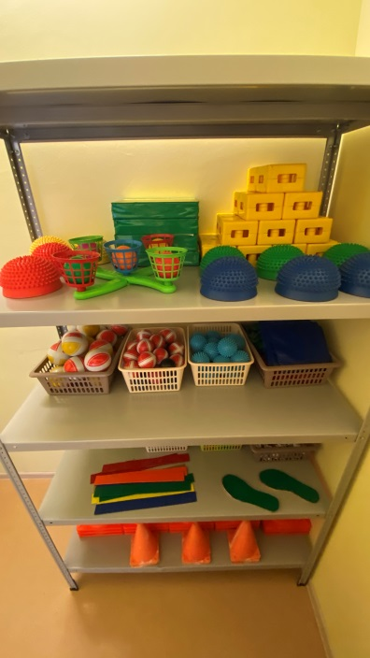
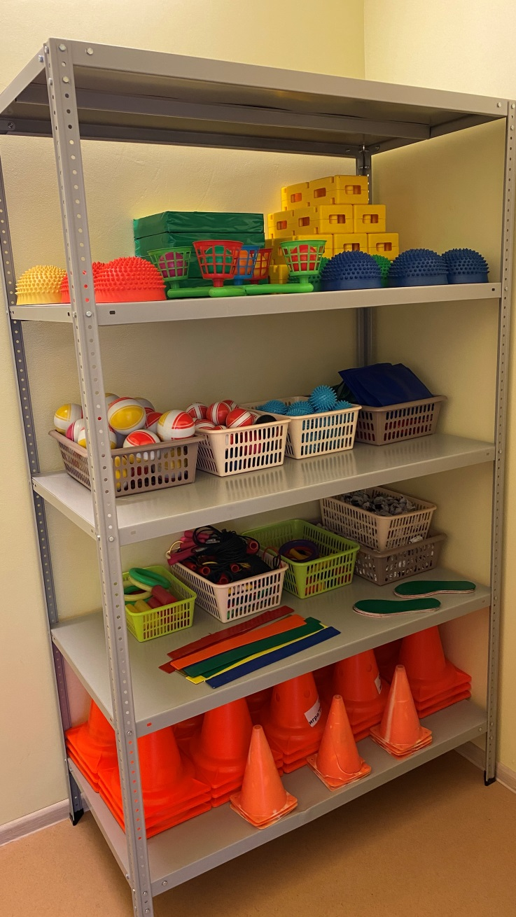
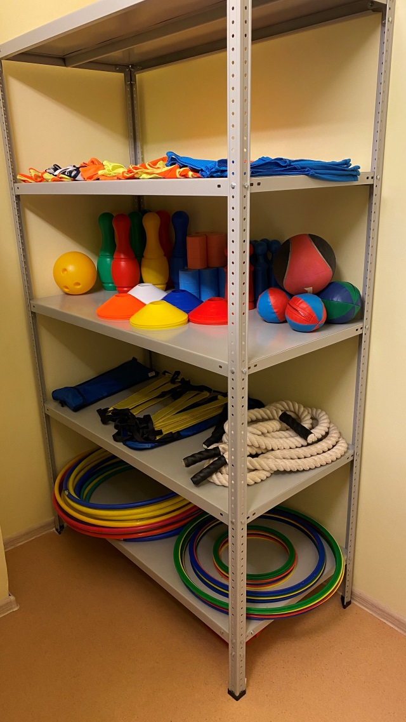
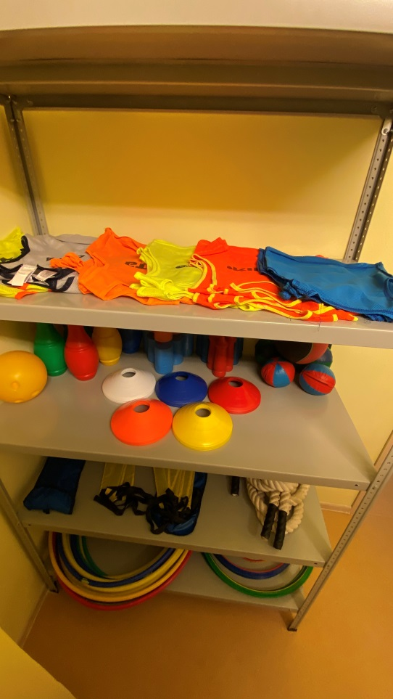
Оборудование физкультурного зала
Notes:
Полифункциональность:
Возможность разнообразного использования различных составляющих предметной среды

Slide 6
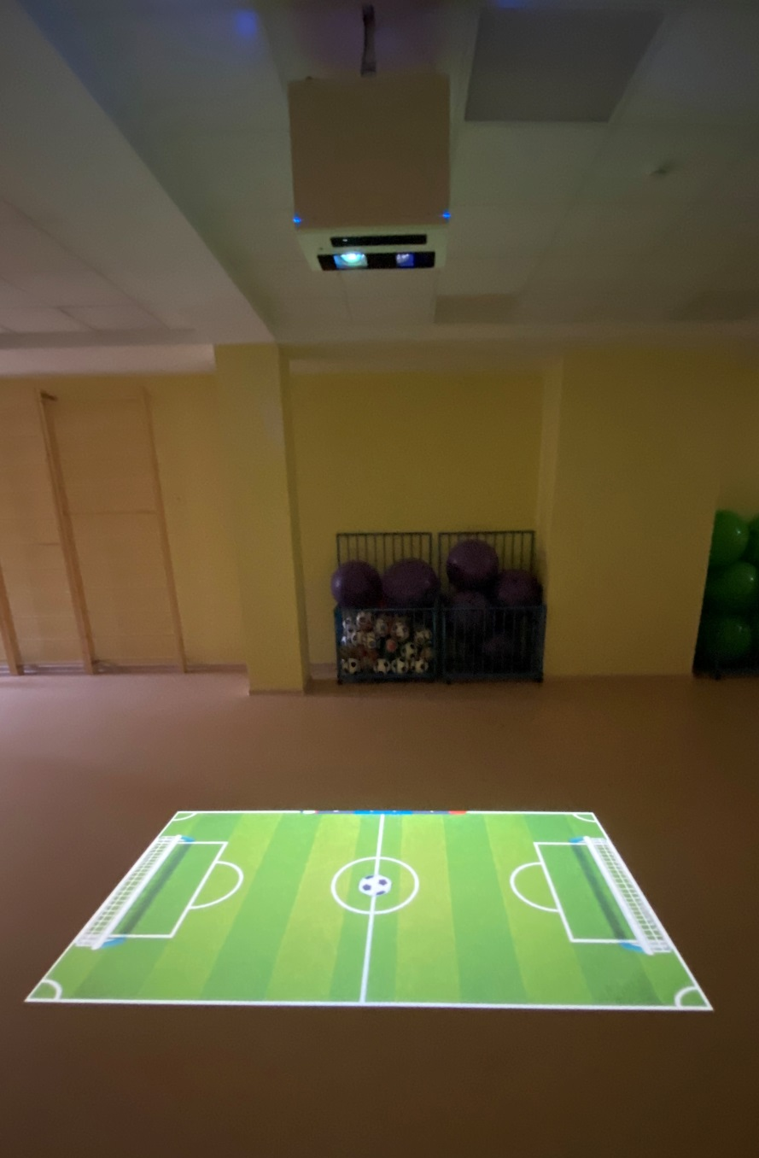
Оборудование физкультурного зала интерактивный пол
Notes:
Безопасность предметно-пространственной среды физкультурного зала предполагает соответствие всех ее элементов требованиям по обеспечению надежности и безопасности их использования.

Slide 7
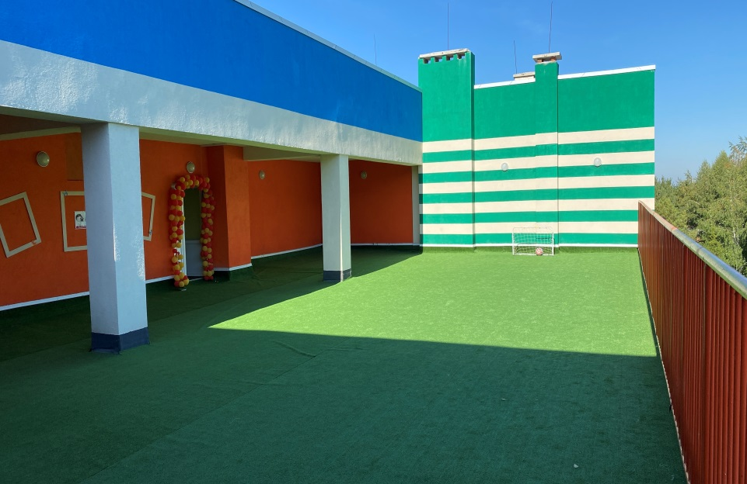
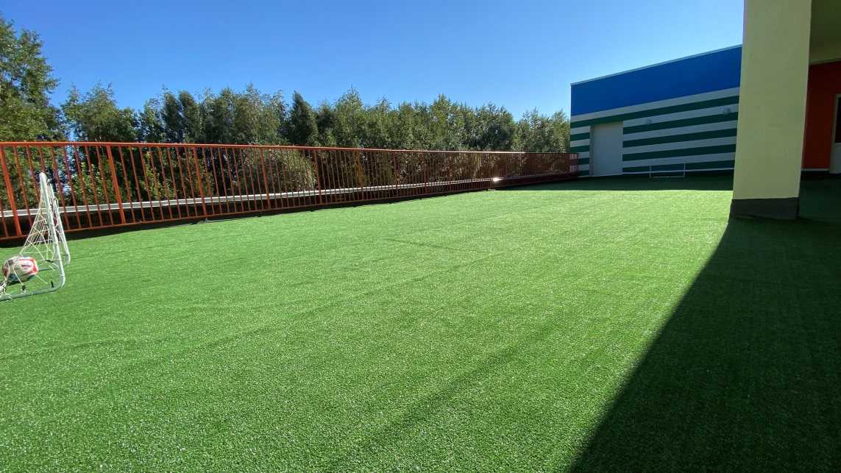
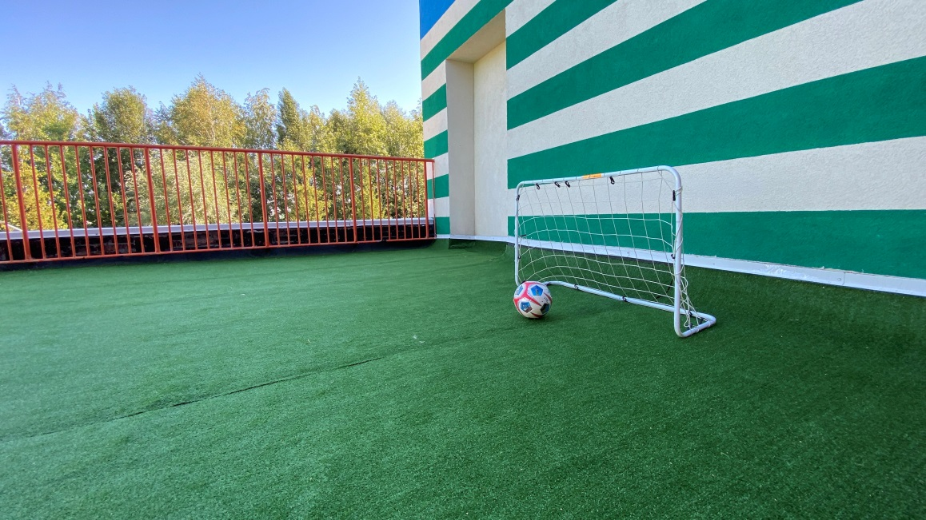
Спортивная площадка на свежем воздухе
Notes:
Проведение физкультурных занятий на открытом воздухе обеспечивает выполнение одной из важных задач физического воспитания – совершенствование функциональных систем и закаливание организма ребенка.

Slide 8
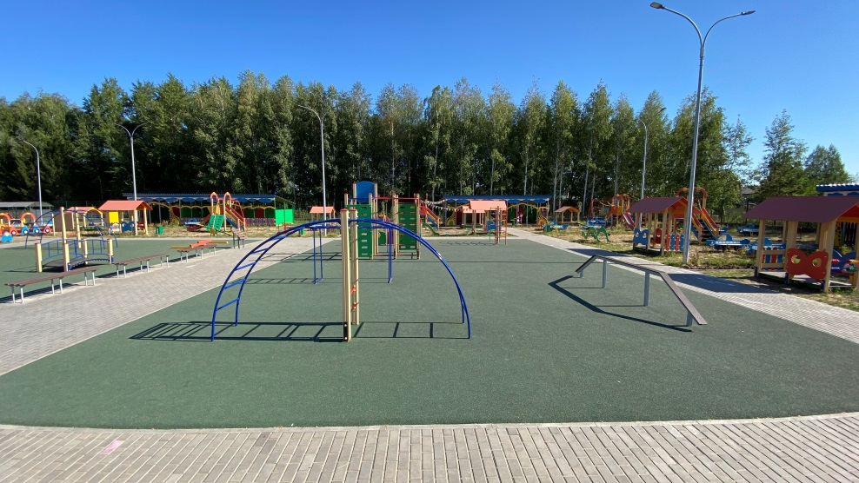
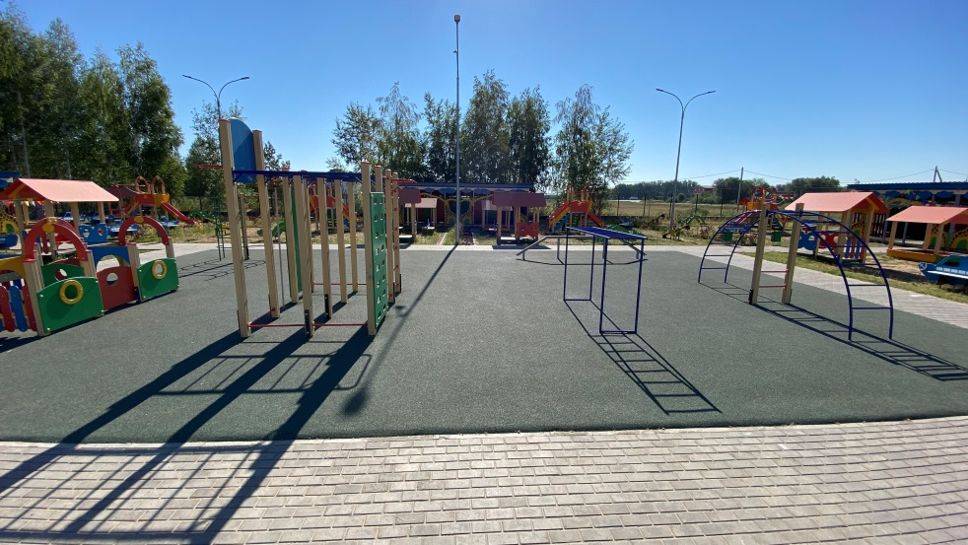
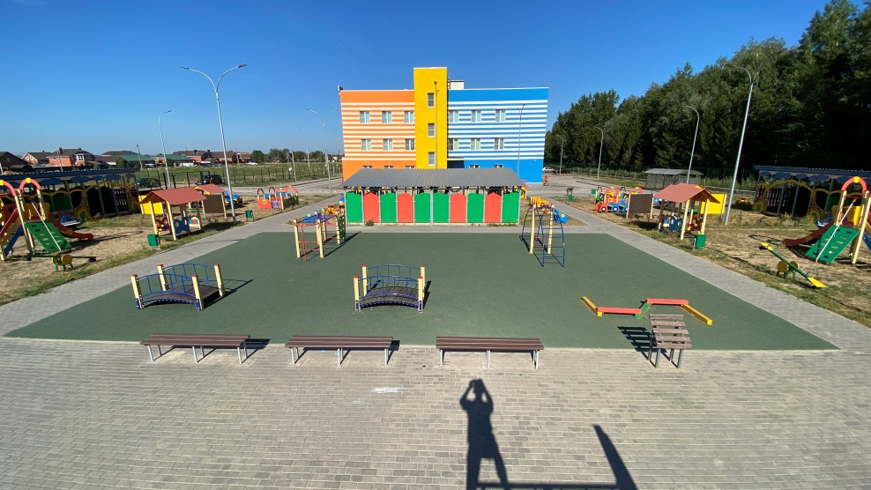
Спортивная площадка на свежем воздухе
Notes:
Во время физкультурных занятий, проводимых на воздухе, успешно решаются задачи закаливания, воспитания общей выносливости, чрезвычайно эффективно повышаются защитные функции организма.

